Slide 1
Análisis de señales Introducción Pedro D. Arini y Pablo D. Cruces

Slide 2
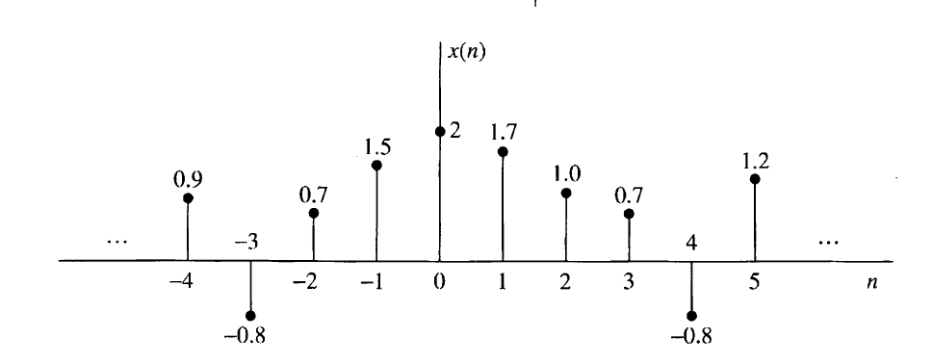

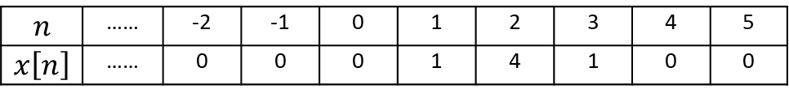
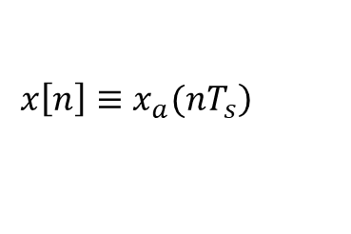

Señales en tiempo discreto
$$x\left[n\right]$$
$$n$$
$$\left.x\left[n\right]≡x_{a}(nT_{s}\right)$$
Alternativas de representación
1) Tabla
$$n$$ | …… | -2 | -1 | 0 | 1 | 2 | 3 | 4 | 5
$$x\left[n\right]$$ | …… | 0 | 0 | 0 | 1 | 4 | 1 | 0 | 0

Slide 3

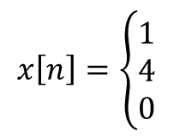
2) Como función
$$x\left[n\right]=\left\{\begin{aligned}&1 \\ &4 \\ &0\end{aligned}\right.$$
para n=1,3
para n=2
en otro caso
3) Representación en secuencia
$$x\left[n\right]=\left\{…, 0, 0, 1, 4, 1, 0. 0…\right\}$$

Slide 4
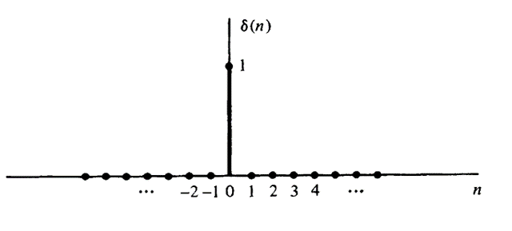
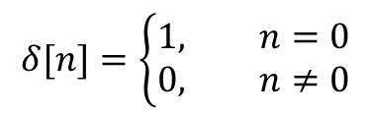

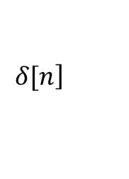
Señales elementales en tiempo discreto
1) Impulso unitario
$$\left.δ[n\right]$$
$$δ[n]=\left\{\begin{aligned}1, &n=0 \\ 0, &n≠0\end{aligned}\right.$$
$$n$$

Slide 5
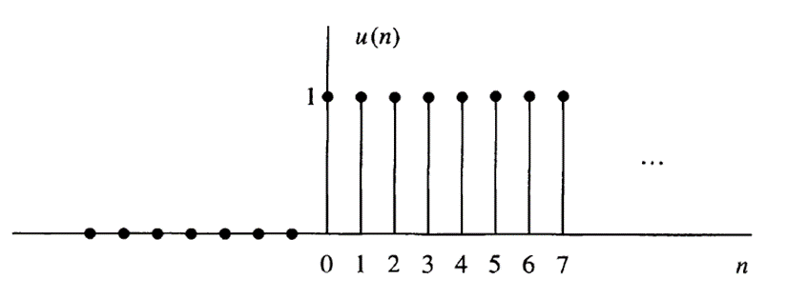
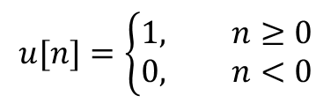

2) Escalon unitario
$$u[n]$$
$$u[n]=\left\{\begin{aligned}1, &n≥0 \\ 0, &n<0\end{aligned}\right.$$

Slide 6
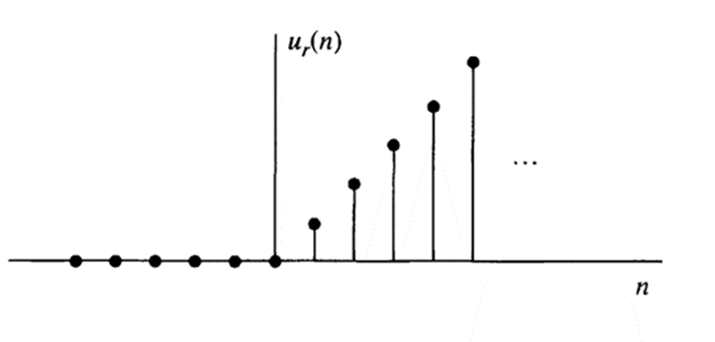

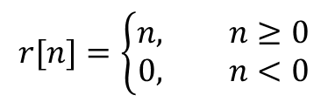

3) Rampa unitaria
$$r[n]$$
$$r[n]=\left\{\begin{aligned}n, &n≥0 \\ 0, &n<0\end{aligned}\right.$$

Slide 7






4) Señal exponencial
para $a$ real
$$x\left[n\right]=a^{n}$$
-1
0
1
$$a<−1$$
$$−1<a<0$$
$$0<a<1$$
$$a>1$$

Slide 8








Cuando
sea compleja

Slide 9

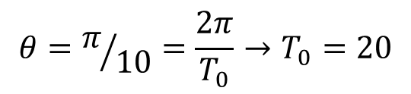

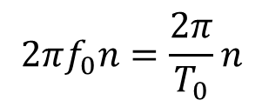


Alternativamente podemos expresar la señal con amplitud y fase
$$2πf_{0}n=\frac{2π}{T_{0}}n$$
$$A\left[n\right]$$
$$θ=π/{10}=\frac{2π}{T_{0}}→T_{0}=20$$
$\left|x\left[n\right]\right|=A\left[n\right]≡r^{n}$,
$$<x\left[n\right]=∅(n)≡θn$$
$$−π< θ≤π, o 0≤ θ<π$$

Slide 10
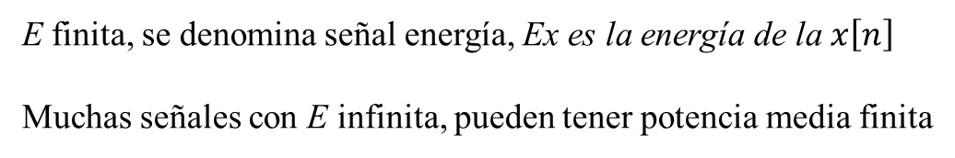
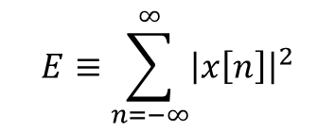
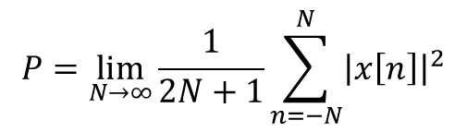
Clasificación de señales en tiempo discreto
Señales de energía y señales de potencia
$$E≡\sum_{n=−∞}^{∞}{{\left|x\left[n\right]\right|}^{2}}$$
E finita, se denomina señal energía, Ex es la energía de la $x\left[n\right]$
Muchas señales con E infinita, pueden tener potencia media finita
$$P=\lim_{N→∞}{\frac{1}{2N+1}}\sum_{n=−N}^{N}{{\left|x\left[n\right]\right|}^{2}}$$

Slide 11

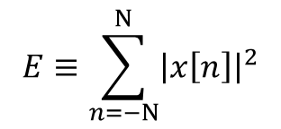
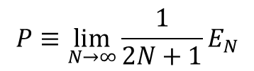
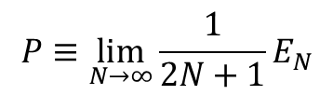
Si definimos la energía de una señal en un interval finito
$$E≡\sum_{n=−N}^{N}{{\left|x\left[n\right]\right|}^{2}}$$
Podemos expresar la energía como
$$P≡\lim_{N→∞}{\frac{1}{2N+1}}E_{N}$$
$$E≡\lim_{N→∞}{E_{N}}$$
Y la potencia media de la señal como,
$$P≡\lim_{N→∞}{\frac{1}{2N+1}}E_{N}$$
Si E es finita, P=0. Si E es infinita, la P media puede ser finita como infinita.
Si P es finita se la define señal de potencia.

Slide 12
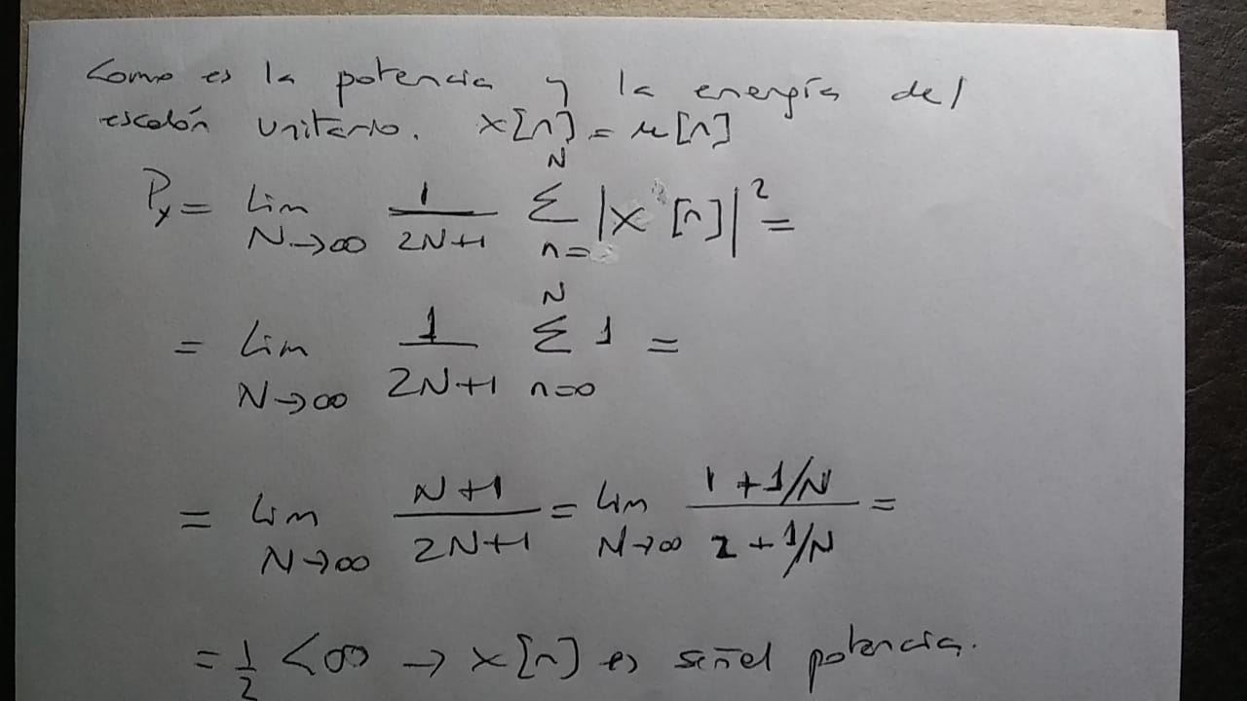

Slide 13

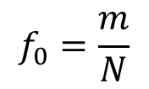

Señal periódica y aperiódica
$$x\left[n+N\right]=x\left[n\right], para todo n$$
Prueba de periodicidad
$$cos\left(2πf_{0}\left(n+N\right)+θ\right)=cos\left(2πf_{0}n+θ\right)$$
esta relación es verdadera si y solo si, existe un $m$ que cumple
$$2πf_{0}N=2mπ$$
$$f_{0}=\frac{m}{N}$$

Slide 14
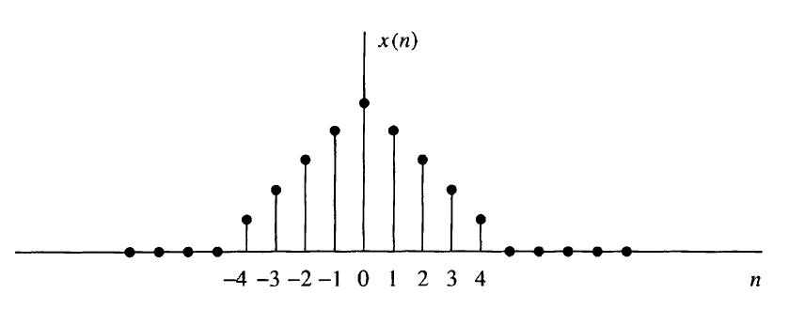
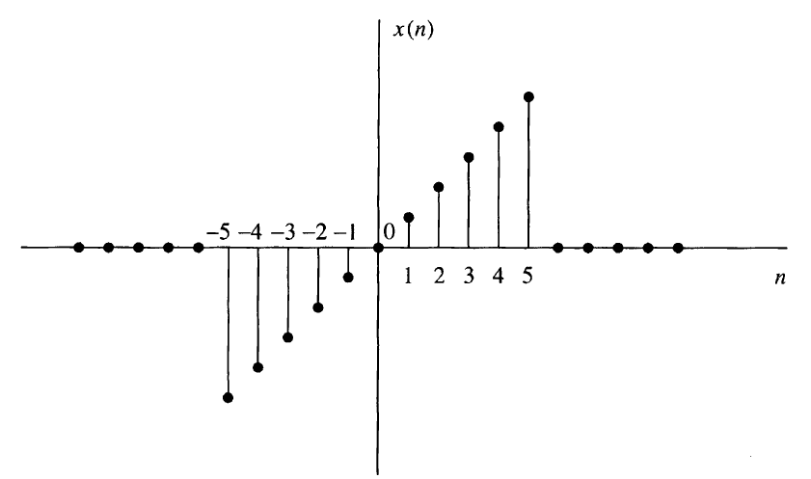
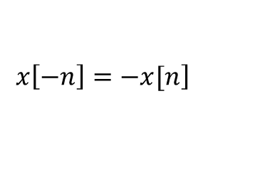
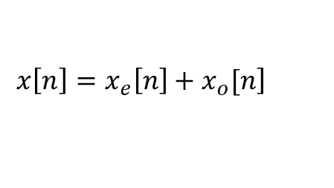
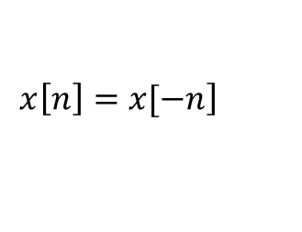
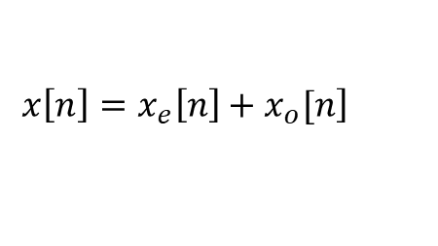
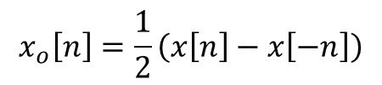
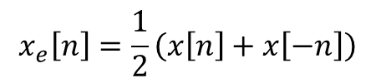
Senales simétricas (pares) y antisimétricas (impares)
Simétrica
$$\left.x\left[n\right]=x[−n\right]$$
Antisimétrica
$$\left.x\left[−n\right]=−x[n\right]$$
Componente par …
$$x_{e}\left[n\right]=\frac{1}{2}\left(x\left[n\right]+x\left[−n\right]\right)$$
Componente impar …
$$x_{o}\left[n\right]=\frac{1}{2}\left(x\left[n\right]−x\left[−n\right]\right)$$
Finalmente …
$$\left.x\left[n\right]=x_{e}\left[n\right]+x_{o}[n\right]$$
$$\left.x\left[n\right]=x_{e}\left[n\right]+x_{o}[n\right]$$

Slide 15


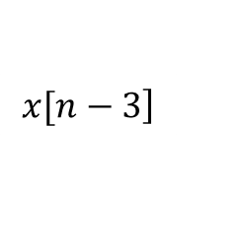


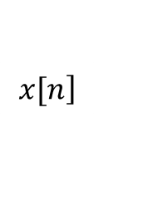

Manejos simples de señales en tiempo discreto (tiempo y en magnitud)
$$\left.x[n\right]$$
1)TD retardo y adelanto
$$n$$
$$\left.x[n−3\right]$$
$$\left.x[n−3\right]$$
$$n$$
$$\left.x[n+2\right]$$
$$n$$

Slide 16
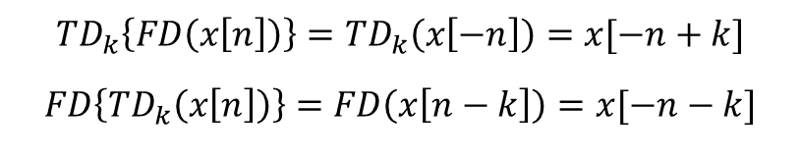
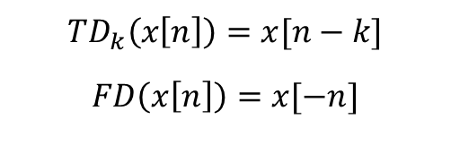
Manejos simples de señales en tiempo discreto
1)TD retardo o Adelanto
2) FD reflexión
$${TD}_{k}\left(x\left[n\right]\right)=x[n−k]$$
$$FD\left(x\left[n\right]\right)=x[−n]$$
3) Escalado temporal
$${TD}_{k}\left\{FD\left(x\left[n\right]\right)\right\}={TD}_{k}\left(x\left[−n\right]\right)=x[−n+k]$$
$$FD\left\{{TD}_{k}\left(x\left[n\right]\right)\right\}=FD\left(x\left[n−k\right]\right)=x[−n−k]$$

Slide 17



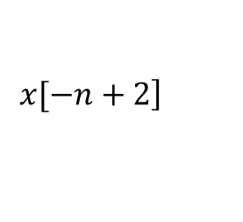
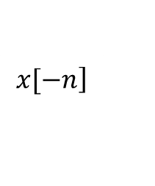
$$\left.x[n\right]$$
$$\left.x[−n\right]$$
reflexión
$$\left.x[−n+2\right]$$
$${TD}_{k}\left(x\left[n\right]\right)=x[n−k]$$
$$FD\left(x\left[n\right]\right)=x[−n]$$
$${TD}_{k}\left\{FD\left(x\left[n\right]\right)\right\}={TD}_{k}\left(x\left[−n\right]\right)=x[−n+k]$$

Slide 18
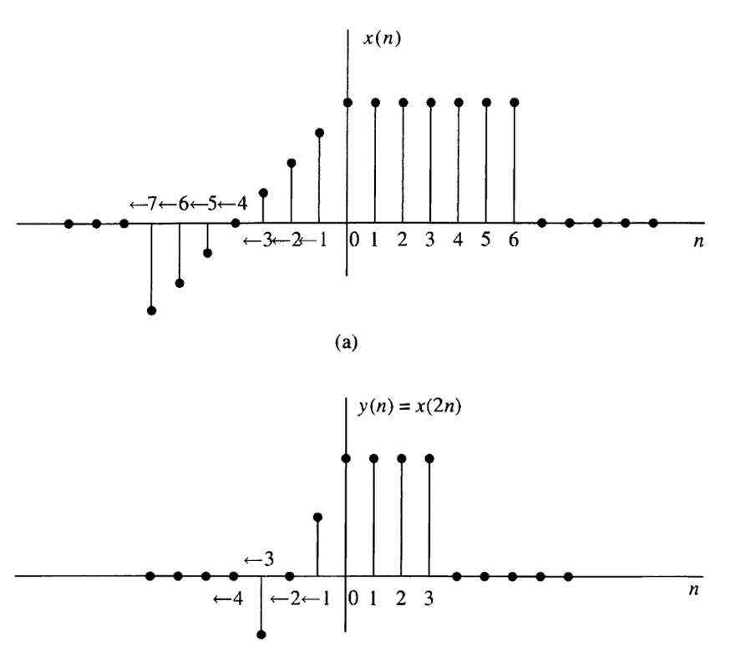



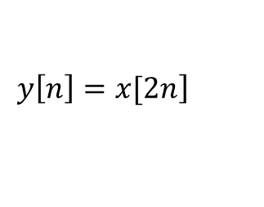
3) Escalado temporal
$$n$$
$$\left.y\left[n\right]=x[2n\right]$$
$$n$$
Operación de submuestreo

Slide 19
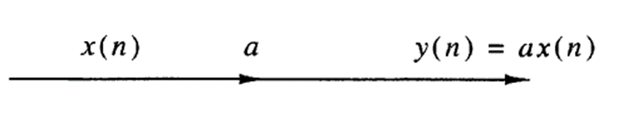
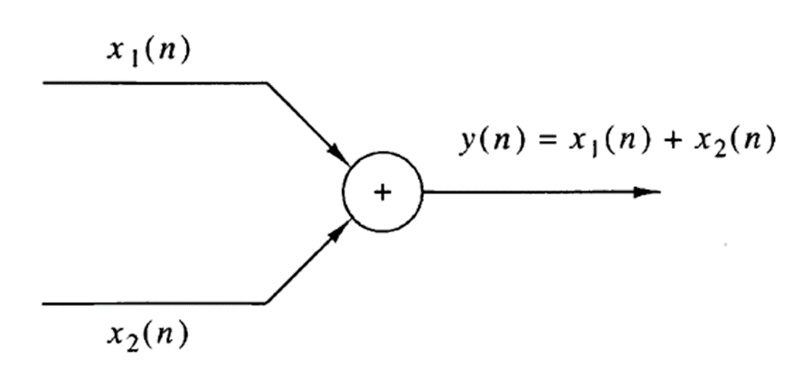
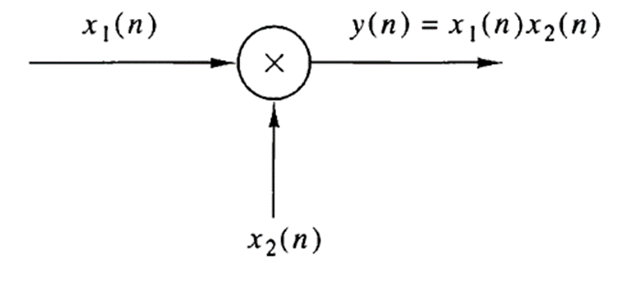











Escalado, suma y multiplicación
$$x\left[n\right]$$
$$A$$
$$y\left[n\right]=Ax\left[n\right]$$
$$y\left[n\right]=Ax\left[n\right], −∞<n<∞$$
$$x_{1}\left[n\right]$$
$$y\left[n\right]=x_{1}\left[n\right]+x_{2}\left[n\right]$$
$$y\left[n\right]=x_{1}\left[n\right]+x_{2}\left[n\right], −∞<n<∞$$
$$x_{2}\left[n\right]$$
$$x_{1}\left[n\right]$$
$$x_{1}\left[n\right]x_{2}\left[n\right]$$
$$y\left[n\right]=x_{1}\left[n\right]x_{2}\left[n\right], −∞<n<∞$$
$$x_{2}\left[n\right]$$

Slide 20
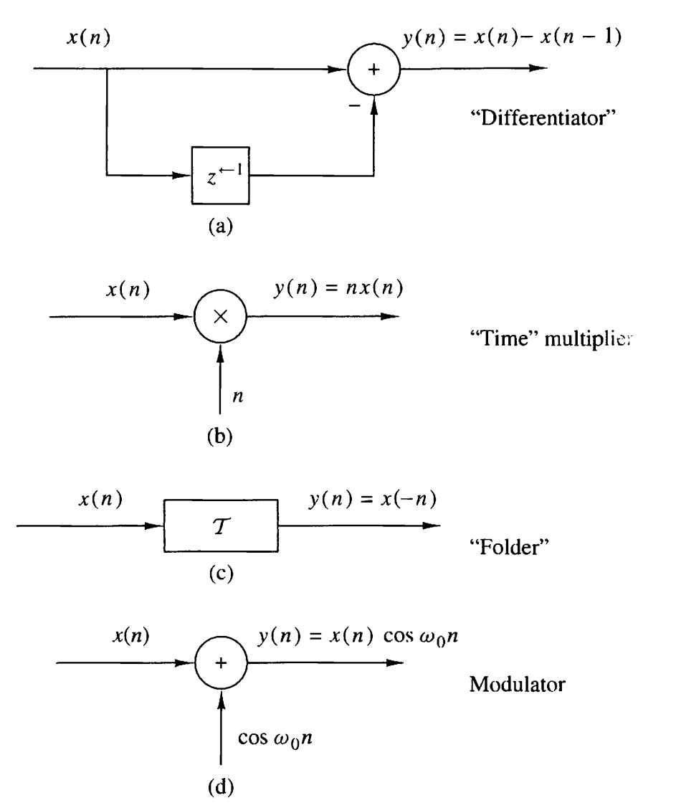
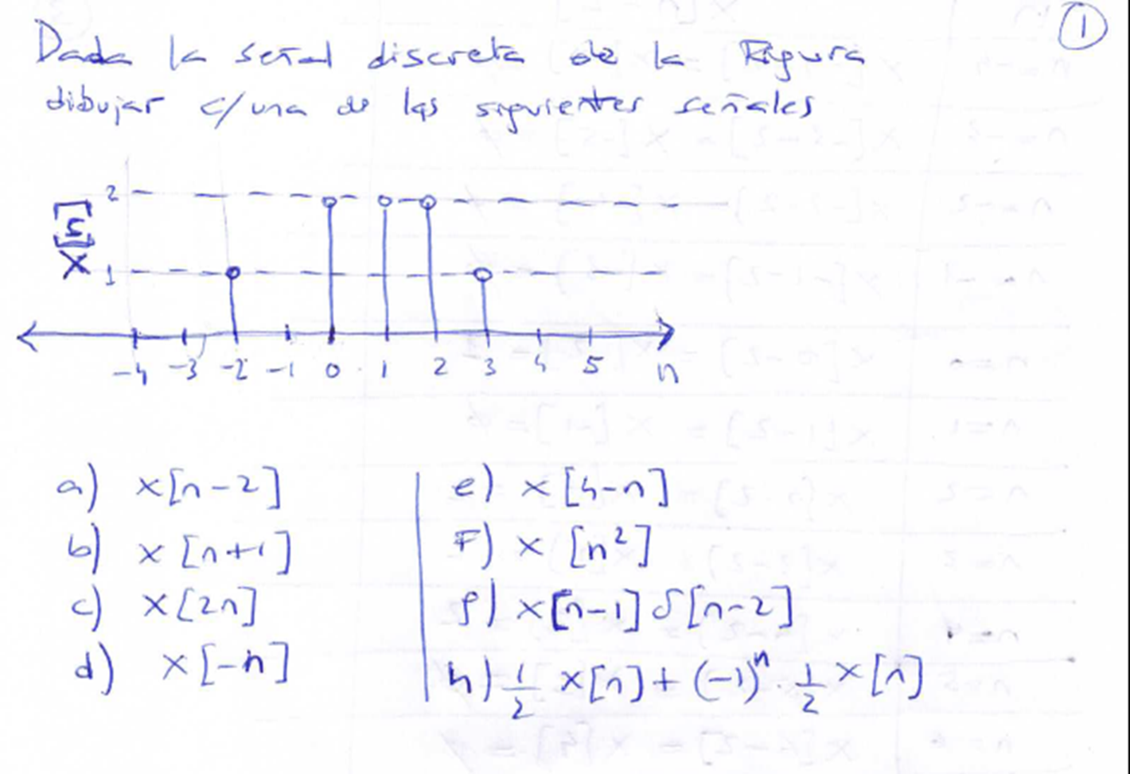
Clase 2 hacer en papel, próxima clase 3 implementar en computadora

Slide 21
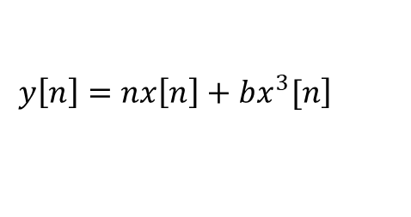
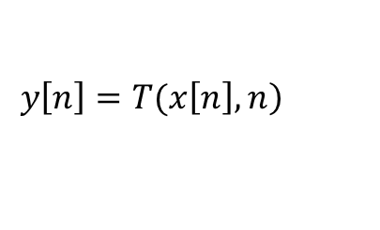
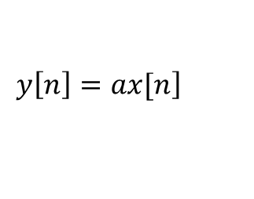
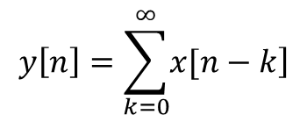
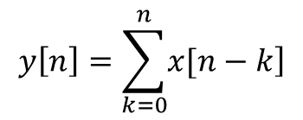
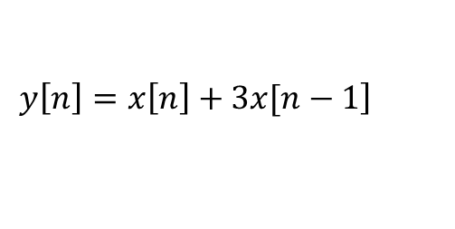
Sistema estático o sin memoria
$$\left.y\left[n\right]=ax[n\right]$$
$$\left.y\left[n\right]=nx\left[n\right]+bx^{3}[n\right]$$
Sistema dinámico o con memoria
$$\left.y\left[n\right]=x\left[n\right]+3x[n−1\right]$$
memoria finita
$$\left.y\left[n\right]=T(x\left[n\right],n\right)$$
$$y\left[n\right]=\sum_{k=0}^{n}{\left.x[n−k\right]}$$
$$y\left[n\right]=\sum_{k=0}^{∞}{\left.x[n−k\right]}$$
memoria infinita

Slide 22
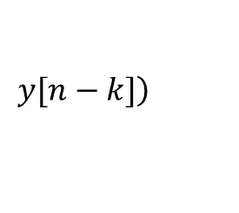


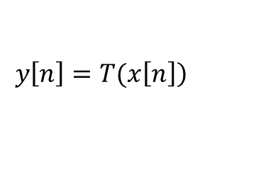



Sistemas invariantes y variantes en el tiempo
$$\left.y\left[n\right]=T(x\left[n\right]\right)$$
Un sistema en reposo T es invariamte en el tiempo (IT), o invariante a desplazamientos sii
$$\left.x\left[n\right]\underset{→}{T}y\left[n\right] \right]$$
implica que
$$\left.x[n−k]\underset{→}{T}y[n−k\right]$$
Para definer si es IT hay que hacer un test
$$\left.y\left[n,k\right]=T(x[n−k]\right)$$
$$\left.y[n−k]\right)$$
Verificar
$$y\left[n,k\right]=$$
$$\left.y[n−k]\right)$$

Slide 23


Invariancia en el tiempo
Clase 2 hacer papel

Slide 24




Sistemas lineales y no lineales
$$\left.T\left(a_{1}x_{1}\left[n\right]+a_{2}x_{2}\left[n\right]\right)=a_{1}T(x_{1}\left[n\right])+a_{2}T(x_{2}\left[n\right]\right)$$
$$x\left[n\right]=\sum_{k=1}^{M−1}{\left.a_{k}x_{k}[n\right]}\underset{→}{T}y\left[n\right]=\sum_{k=1}^{M−1}{\left.a_{k}y_{k}[n\right]}$$
$$\left.y_{k}\left[n\right]=T(x_{k}\left[n\right]\right)$$
$$k=1, 2, …, M−1$$

Slide 25




Sistema causal frente a no causal
$$x\left[n\right], x\left[n−1\right], x\left[n−2\right],…$$
$$x\left[n+1\right], x\left[n+2\right], …$$
$$\left.y\left[n\right]=F(x\left[n\right],x\left[n−1\right], x\left[n−2\right], …\right)$$
$$F\left(.\right) es una funcion arbitraria$$

Slide 26



Sistemas estables e inestables
Un Sistema arbitrario en reposo se dice de entrada-salida acotada ,
sii toda entrada acotada produce una salida acotada.
$$\left.x\left[n\right] e y[n\right]$$
$$M_{x} y M_{y}$$
$$\left|x[n]\right|≤M_{x}<∞$$
$$\left|y[n]\right|≤M_{y}<∞$$

Slide 27


Slide 29


Slide 30



